Slide 1

Do as I say – Part One
Must + Have to
with the Angry Family

Slide 2












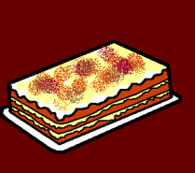













Tu dois laver la vaisselle !
You must wash the dishes!

Slide 3
Est-ce que je suis vraiment obligé ?
Je dors…
Do I really have to? I’m sleeping...

Slide 4

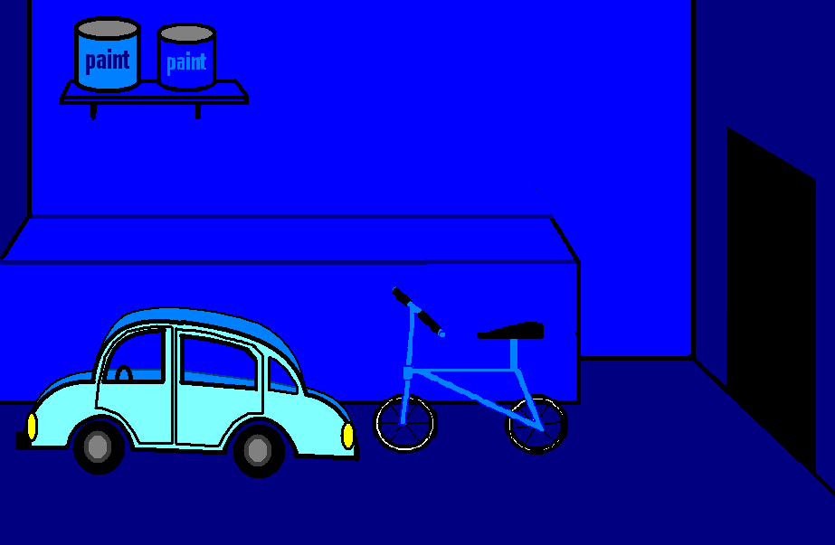








Tu dois ranger ta chambre !
You must tidy up your room!

Slide 5
Est-ce que je suis vraiment obligée ? Je joue de la guitare.
Do I really have to? I’m playing guitar.

Slide 6







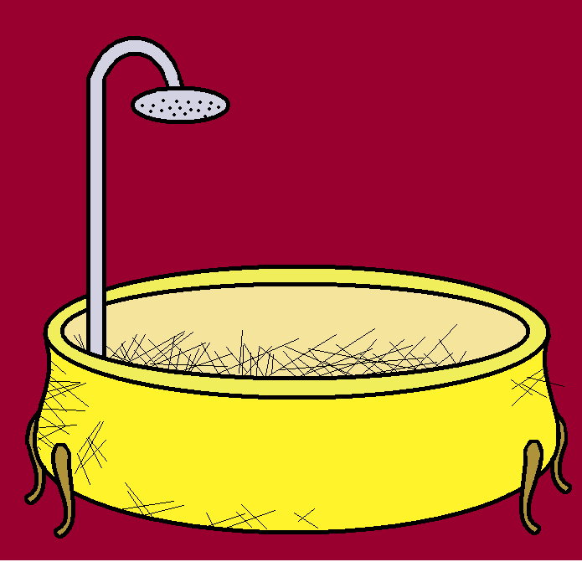





Tu dois nettoyer le sol !
You must clean the floor!

Slide 7
Pourquoi suis-je obligé ?
Tu ne peux pas me voir !
Why do I have to? You can’t see me!

Slide 8




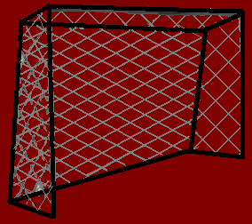



Tu dois jouer au football dehors !
You must play football outside!

Slide 9
Pourquoi ? Ce n’est pas du football, c’est du théière-ball !
Why? It’s not football, it’s teapot ball!

Slide 10
Did the Carrot tell you that you have to clean up as well?
Est-ce que la carotte t’as aussi dit que tu devais nettoyer ?
Did the Carrot tell you that you have to clean up as well?
Did the Carrot say you have to clean up as well?

Slide 11
La carotte ? Je ne l’ai pas vue !
Mais je ne pense pas que nous soyons obligés de nettoyer !
The carrot? I haven’t seen her! But I don’t think we have to clean up!

Slide 12
Non, nous ne sommes pas obligés !
No, we don’t have to!

Slide 13

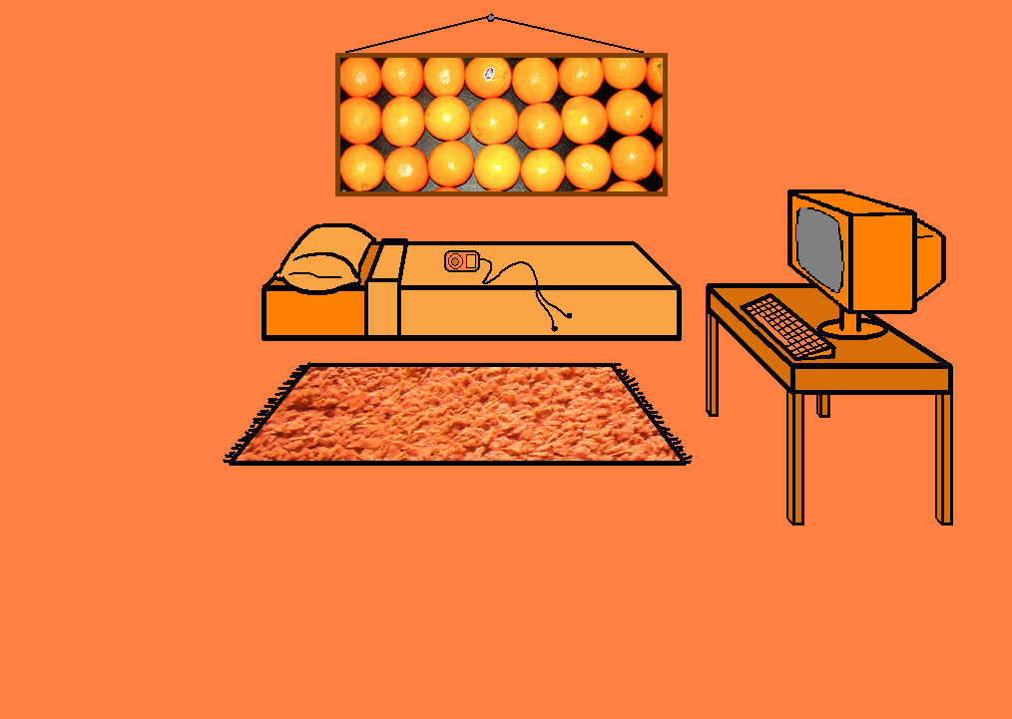




Ok. Ça suffit ! Ils doivent faire ce que je leur dis ! Ou ils vont me le payer...
Okay. Enough is enough! They must do as I say! Or they will pay the price...

Slide 14
Je dois trouver mon pistolet…
I must find my gun...

Slide 15
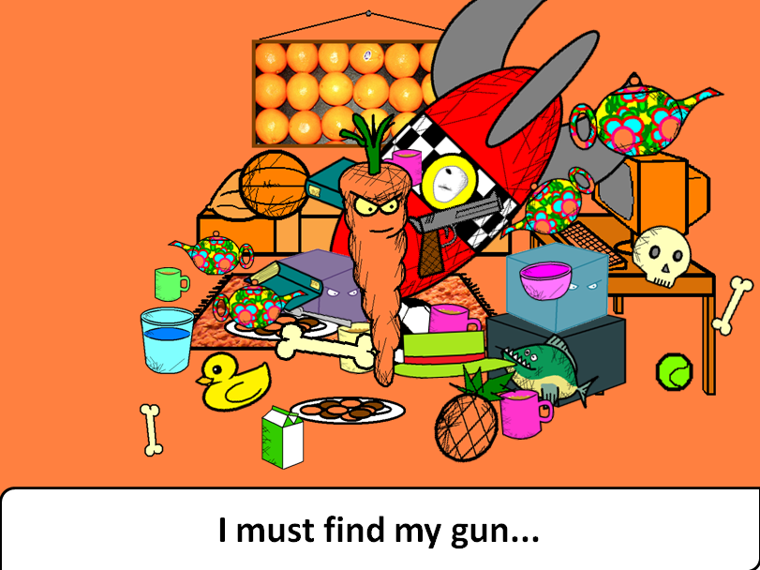
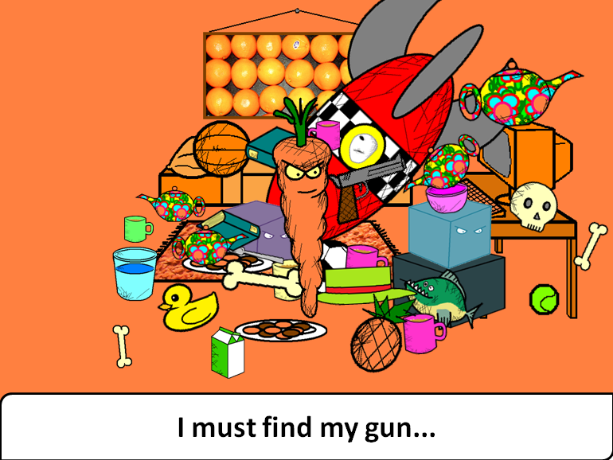
I must find my gun...

Slide 16
Vocab
the dishes
the room
the guitar
the floor
football
outside
teapot ball
the gun
la vaisselle
la chambre
la guitare
le sol
le football
dehors
le théière-ball
le pistolet

Slide 17
Must
+ inf.
Devoir
+ inf.
I must find
You must clean
He/she/it must tidy
We must run
You (pl.) must listen
They must do as I say
Je dois trouver
Tu dois nettoyer
Il/elle/on doit ranger
Nous devons courir
Vous devez écouter
Ils doivent faire ce
que je leur dis

Slide 18
To have to
+ inf.
Être obligé(e)(s) de
+ inf.
We have to clean
You (pl.) have to clean
He/she/it has to clean
you have to clean
I have to clean
They have to clean
Vous êtes obligé(e)s de laver
Nous sommes obligé(e)s de laver
Il/elle/on est obligé(e) de laver
Ils sont obligé(e)s de laver
Je suis obligé(e) de laver
Tu es obligé(e) de laver

Slide 19















Join us again!

